Slide 1
教学参考：f 区元素
1.镧系元素
2.锕系元素简介

Slide 2
1.1 基本性质概述
1.2 重要化合物
1.3 镧系元素的相互分离
1.4 存在、提取和应用

Slide 3
1.1 基本性质概述
1. 镧系元素的分组
⁵⁷La⁵⁸Ce⁵⁹Pr⁶⁰Nd ⁶¹Pm ⁶²Sm ⁶³Eu ⁶⁴Gd ⁶⁵Tb ⁶⁶Dy ⁶⁷Ho⁶⁸Er⁶⁹Tm⁷⁰Yb⁷¹Lu
镧 铈 镨 钕 钷 钐 铕 钆 铽 镝 钬 铒 铥 镱 镥
轻稀土组 重稀土组
轻稀土组 中稀土组 重稀土组

Slide 4
2. 镧系元素的电子构型和性质
元素 Ln电子组态 Ln³⁺电子组态 常见氧化态 原子半径/pm Ln³⁺半径 /pm /V
E ^{θ}
⁵⁷La
⁵⁸Ce
⁵⁹Pr
⁶⁰Nd
⁶¹Pm
⁶²Sm
⁶³Eu
⁶⁴Gd
⁶⁵Tb
⁶⁶Dy
⁶⁷Ho
⁶⁸Er
⁶⁹Tm
⁷⁰Yb
⁷¹Lu
4f⁰5d¹6s²
4f¹5d¹6s²
4f³ 6s²
4f⁴ 6s²
4f⁵ 6s²
4f⁶ 6s²
4f⁷ 6s²
4f⁷5d¹6s²
4f⁹ 6s²
4f¹⁰ 6s²
4f¹¹ 6s²
4f¹² 6s²
4f¹³ 6s² 4f¹⁴5d¹6s²
4f¹⁴5d¹6s²
4f⁰
4f¹
4f²
4f³
4f⁴
4f⁵
4f⁶
4f⁷
4f⁸
4f⁹
4f¹⁰
4f¹¹
4f¹²
4f¹³
4f¹⁴
(3)
(3),4
(3),4
(3),2
(3)
(3),2
(3),2
(3)
(3),4
(3),2
(3)
(3)
(3),2
(3),2
(3)
187.7
182.4
182.8
182.1
181.0
180.2
204.2
180.2
178.2
177.3
176.6
175.7
174.6
194.0
173.4
106.1
103.4
101.3
99.5
97.9
96.4
95.0
93.8
92.3
90.8
89.4
88.1
86.9
85.8
84.8
-2.38
-2.34
-2.35
-2.32
-2.29
-2.30
-1.99
-2.28
-2.31
-2.29
-2.33
-2.32
-2.32
-2.22
-2.30

Slide 5
3. 氧化态特征
镧系元素全部都形成稳定的 + 3 氧化态，同一周期连续 15 个元素形成同一种特征氧化态的现象在周期表中是绝无仅有的 . 非特征氧化态与它们的电子组态稳定性有关 .
+4
+3
+2
Hf⁴⁺
Pr
Tb
La
Ce
Nd Pm
Gd
Dy Ho Er Tm
Lu
Ba²⁺
Sm Eu
Yb
La³⁺(4f ⁰), Gd³⁺(4f ⁷) 和 Lu³⁺(4f ¹⁴) 已处于稳定结构，获得 +2 和 +4 氧化态是相当困难的； Ce³⁺(4f ¹) 和 Tb³⁺(4f ⁸) 失去一个电子即达稳定结构，因而出现 +4 氧化态；Eu³⁺(4f ⁶) 和 Yb³⁺(4f ¹³) 接受一个电子即达稳定结构，因而易出现 +2 氧化态 .

Slide 6
4. 镧系收缩
定 义 指镧系元素的离子半径随原子序数的增加而依次
减小的现象 . 有人也把这叫做 “单向变化”.
产生原因 随原子序数增大，电子填入4 f 层，f 电子云较分散，对
5d 和 6s 电子屏蔽不完全，Z* 增大，对外层电子吸引力
增大 ，使电子云更靠近核 ，造成了半径逐渐减小而产生
了所谓 “镧系收 缩效应”.
105
100
95
90
85
80
离子半径/pm
57 59 61 63 65 67 69 71
原子序数

Slide 7
产生影响
● 收缩缓慢是指相邻两个元素而言，两两之间的减小幅
度不如其他过渡元素两两之间的减小幅度大，使镧系
元素内部性质太相似，增加了分离困难 ；
● 也使镧系元素后的第三过渡系的离子半径接近于第二
过渡系同族，如 Zr⁴⁺(80 pm) 和 Hf⁴⁺(81 pm), Nb⁵⁺(70
pm) 和 Ta⁵⁺(73 pm)，Mo⁶⁺ (62 pm) 和 W⁶⁺(65 pm), 使
其化学性质相似，在矿物中共生，分离困难；
● 使 Y 的原子半径处于 Ho 和 Er 之间，使其化学性质与
镧系元素非常相似，在矿物中共生，分离困难故在稀土
元素分离中将其归于重稀土一组.

Slide 8
Question 1
为什么在镧系中离子半径会出现单向变化呢？
为什么在 Gd 处出现一种不连续性呢？
由于镧系元素三价离子的外围电子很有规律，由 La 至 Lu 其离子结构为 f ⁰ 至 f ¹⁴ ，因此离子半径会出现“单向变化”.
镧系元素三价离子半径的变化中，在 Gd 处出现了微小的可以察觉的不连续性，原因是 Gd³⁺ 离子具有半充满的 4 f ⁷电子结构 ，屏蔽能力略有增加，有效核电荷略有减小，所以 Gd³⁺ 离子半径的减小要略微小些，这叫 “钆断效应”.
正是由于镧系离子的电子结构 ，凡是与 Ln³⁺离子密切联系的性质，也常呈现单向变化的规律. 而且，在镧系元素化合物的有些性质中，也常常会出现 “钆断效应”，即所谓的 “两分组现象”.

Slide 9
Question 2
为什么原子半径图中 Eu 和 Yb 出现峰值？
镧系原子4f 电子受核束缚，只有 5d 和 6s 电子才能成为自由电子，RE (g) 有 3 个电子 (5d¹ 6s²) 参与形成金属键，而 Eu(g) 和 Yb (g) 只
有2个电子 (6s²) 参
与，自然金属键弱
些, 显得半径大些 .
有 人 也 把 这叫做
“双峰效应”.
210
200
190
180
170
160
原子半径/pm
57 59 61 63 65 67 69 71
原子序数

Slide 10
5. 离子的颜色
● 周期性十分明显
Ln³⁺ 离子在晶体或水溶液中的颜色
原子序 离子 4f电子数 颜色 颜色 4f电子数 离子 原子序
57
58
59
60
61
62
63
64
La³⁺
Ce³⁺
Pr³⁺
Nd³⁺
Pm³⁺
Sm³⁺
Eu³⁺
Gd³⁺
0
1
2
3
4
5
6
7
无
无
黄绿
红紫
粉红
淡黄
浅粉红
无
无
无
淡绿
淡红
淡黄
浅黄绿
浅粉红
无
14
13
12
11
10
9
8
7
Lu³⁺
Yb³⁺
Tm³⁺
Er³⁺
Ho³⁺
Dy³⁺
Tb³⁺
Gd³⁺
71
70
69
68
67
66
65
64

Slide 11
● 与 f-f 跃迁有关
可以简单地认为离子的颜色与 4f 亚层中的电子跃迁有关：La³⁺
(4f ⁰) 和 Lu³⁺(4f ¹⁴) 离子为无色，因为不可能发生 f - f 跃迁；另一稳
定组态的离子 Gd³⁺(4f ⁷) 和接近稳定组态的离子Ce³⁺(4f ¹) ,Eu³⁺(4f ⁶) ,
Tb³⁺(4f ⁷) 和 Yb³⁺(4f ¹³) 的吸收峰在紫外区或红外区，因而显示无色
或浅色.

Slide 12
1.2 重要化合物
1. 氢氧化物和氧化物
制备 ● Ln³⁺ (aq) + NH₃ · H₂O (或 NaOH) → Ln (OH)₃↓
● Ln (OH)₃
Ln₂(C₂O₄)₃
Ln₂(CO₃)₃
Ln (NO₃)₃
Ln₂O₃ Pr₂O₃ Nb₂O₃ Er₂O₃ CeO₂
白色 深蓝 浅蓝 粉红 淡黄
Pr₆O₁₁(4 PrO₂• Pr₂O₃ ), Tb₄O₇(2TbO₇ •Tb₂O₃)
棕黑 暗棕
D
性质 ● 氧化物属碱性氧化物，不溶于碱而溶于酸；高温灼烧过的
CeO₂难溶于强酸，需要加入还原剂如以助溶；
● 氧化物是一种盐转化为另一种盐的重要中间体；
● 许多氧化物有重要的用途： Ln₂O₃ 用于制造光学玻璃，
CeO₂ 是抛光粉， Eu₂O₃ 用于制造彩色荧光粉等.

Slide 13
● 氢氧化物的碱性从上至下依次降低，这是因为 Ln³⁺ 的离子势 Z/r
随原子序数的增大而增大有关.
Ln(OH)₃ 的溶度积和开始沉淀的 pH
开始沉淀的 pH
硝酸盐 氯化物 硫酸盐
Ln (OH)₃ 颜色
La(OH)₃
Ce(OH)₃
Pr(OH)₃
Nd(OH)₃
Sm(OH)₃
Eu(OH)₃
Gd(OH)₃
Tb(OH)₃
Dy(OH)₃
Ho(OH)₃
Er(OH)₃
Tm(OH)₃
Yb(OH)₃
Lu(OH)₃
Y(OH)₃
白
白
浅绿
紫红
黄
白
白
白
黄
黄
浅红
绿
白
白
白
7.82
7.60
7.35
7.31
6.92
6.91
6.84
–
–
–
6.76
6.40
6.30
6.30
6.95
8.03
7. 41
7.05
7.02
6.83
–
–
–
–
–
–
–
–
–
6.78
7.41
7.35
7.17
6.95
6.70
6.68
6.75
–
–
–
6.50
6.21
6.18
6.18
6.83
1.0 ×10⁻¹⁹
1.5 ×10⁻²⁰
2.7 ×10⁻²²
1.9 ×10⁻²¹
6.8 ×10⁻²²
3.4 ×10⁻²²
2.1 ×10⁻²²
2.0 ×10⁻²²
1.4 ×10⁻²²
5.0 ×10⁻²³
1.3 ×10⁻²³
3.3 ×10⁻²⁴
2.9 ×10⁻²⁴
2.5 ×10⁻²⁴
–

Slide 14
2. Ln (Ⅲ) 的重要盐类化合物
● 可溶盐：LnCl₃ · nH₂O, Ln(NO₃ ) · H₂O, Ln₂ (SO₄)₃
● 难溶盐：Ln₂ (C₂O₄)₃，Ln₂ (CO₃)₃，LnF₃, LnPO₄
● Ln₂ O₃ (或 Pr₆O₁₁, Tb₄ O₇) +相应的酸 (体积比1:1)
慢慢加入到酸中至
相应盐的水合物
● 镧系盐的水合数是不同的，硝酸盐最高为 6，硫酸盐为 8，卤化
物则是不同的：
LnX₃ La Ce Pr Nd Pm Sa Eu Gd Tb Dy Ho Er Tm Yb Lu
LnCl₃ 6
7
LnBr₃ 6
7
LnI₃ 8
9

Slide 15
● 无水盐的制备
镧系无水盐的制备是比较麻烦的，因为直接加热会发生部分水解：
LnCl₃· nH₂O LnOCl↓+2HCl + (n-1) H₂O
因此，通常要在氯化氢气流中或氯化铵存在下或真空脱水的方法
制备. 氯化铵存在下会抑制 LnOCl 的生成：
LnOCl + NH₄Cl LnCl₃ + H₂O + 2 NH₃
∆
LnCl₃•nH₂O
HCl,H₂O
HCl
镧系元素硫酸盐与碱金属硫酸盐反应生成硫酸复盐：
X Ln₂(SO₄)₃ + y M₂SO₄ + z H₂O X Ln₂(SO₄)₃ •y M₂SO₄• z H₂O
这一反应再稀土元素的分离工艺中是十分有用的，无论是自身之间的
分离，还是稀土元素与非稀土元素（例如 大量 Fe³⁺）.

Slide 16
3. Ce (Ⅳ) 和 Eu(Ⅱ) 的化合物
① Ce (Ⅳ) ，
pH=0.7~1.0
● 4 Ce(NO)₃ + O₂ + 2 H₂O 4 Ce (OH)₄
● 铈量法
优点：Ce(SO₄)₂ · 2(NH₄)₂ SO₄ · 2H₂O易制、易提纯、可直接配用，可在 HCl 介质中滴定(KMnO₄法不行），无副作用.
② Eu (Ⅱ) ，
● 碱度法 (alkalinity method)
2 Eu³⁺ (aq) + Zn(s) Eu²⁺ (aq) + Zn²⁺ (aq)
这里 Eu(OH)₂ 沉淀的 pH 较 Ln(OH)₃ 高得多, 分离后的溶液中加入
BaCl₂ 和 Na₂SO₄，可使 EuSO₄ 和 BaSO₄ 共沉, 用稀 HNO₃ 洗, 沉淀
中 Eu²⁺→Eu³⁺(aq). Eu²⁺在空气中不稳定.

Slide 17
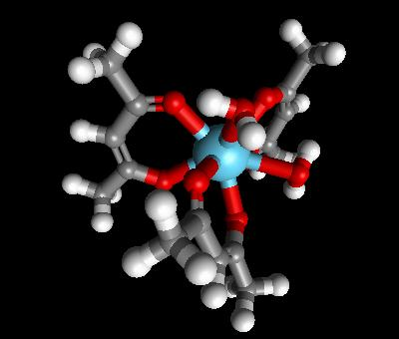
4. 配位化合物
① 稀土配合物与 d 过渡金属配合物的比较
● Ln³⁺因屏蔽稳定化能只有4.18 kJ · mol⁻¹，d 区配合物的
≥ 418 kJ · mol⁻¹；
● 4f 轨道深埋于 充满的 5s 和 5p 轨道之下，被屏蔽，难
以发生导致 d 轨道分裂的那种金属与配体轨道间的强
相互作用，配合时贡献小，与 L 间以离子键为主；
● 配位原子的配位能力顺序
为0>N>S，而d区配合物的
顺序为
N>S>O 或 S>N>O；
● 因半径大，对L的静电引力
小，键强较弱；
● CN大，可是 6~12，而 d 区
的 CN 常为 4 或 6 .

Slide 18
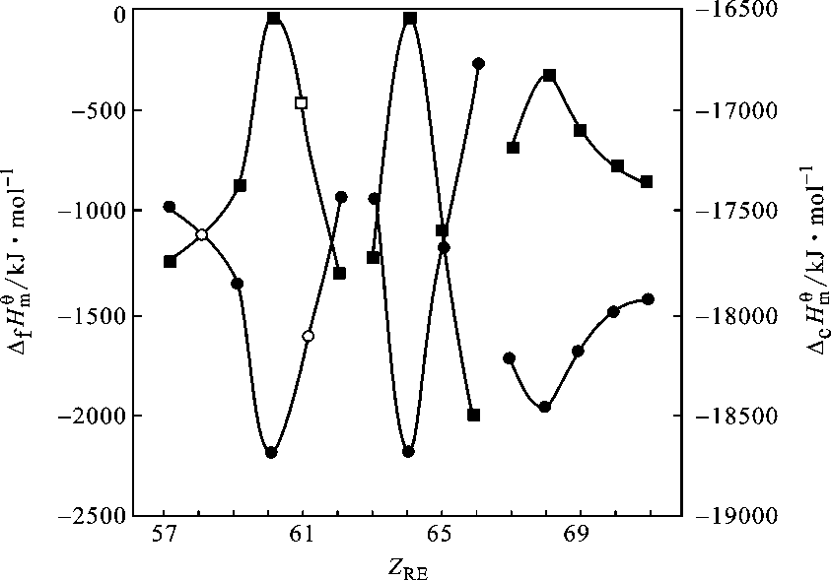
② “电子云扩展效应”与稀土配合物的规律性
大量事实表明：稀土配合物中的 4f 轨道被屏蔽并不是完全的，配位场的作用仍不可忽视. 有一些镧系配合物并不是纯离子性的，而是有一定程度的共价性. 这是在配位场的作用下， 4f 轨道仍有一点伸展扩大，与相反宇称的 5d 轨道混合而参与成键，从而有一定的共价性. 这就是所谓的“电子云扩展效应”，即 Nephelauxetic effect. 从而使稀土配合物的许多性质出现了各种规律(例如 “斜 W 规则”、“双双效应”）.
2
Lu
1
Er
logD
Ho
0
Gd
-1
Pm
Nd
-2
La
L 0 3 5 6
以 α - 羟基异丁酸为淋洗剂时的阳离子交
换分离镧系三价离子的 logD 与 L 的关系

Slide 19
Question 3
离子半径大的镧系离子对配合物键型
有何影响？
镧系元素配合物主要表现为离子键型，而过渡元素配合物主要表现为共价键型.
4f 和 3d 金属离子配合的比较
性 质 镧系元素离子 Ln³⁺ 轻过渡元素离子 M³⁺
金属离子轨道 4f 3d
离子半径/pm 85-106 60-75
配位数 6，7，8，9，10，11，12 4，6
典型的配位多面体 三角棱柱体，四方反锥体， 平面正方形，正四面体，正八面体
十二面体
键型 金属离子与配体轨道间相互作用很弱 金属离子与配体轨道间相互作用很强
键的方向性 不明显 很强
键的强度 F– >OH – > H₂O > NO₃ – > Cl – CN – >NH₃ > H₂O > OH –
溶液中的配合物 离子型，配体交换快 常是共价型，配体交换慢

Slide 20
1.3 镧系元素的相互分离
1 分离方法
稀土元素分离方法的原理和特点
方 法 基 本 原 理 优 点 缺 点
化学分离法
分级结晶法 溶解度不同 原理、设备简单 操作复杂、分离效果
差
分步沉淀法 溶度积不同 原理、设备简单 操作复杂、分离效果
差
氧化还原法 价态稳定性不同 原理、操作简单、 无非三价稳定态者不
可
效果满意
离 子 交 换 法 与树脂、淋洗 分离效果很好、 周期长、成本高
剂结合不同 产品纯度高
溶 剂 萃 取 法 萃合物稳定性 分离效果良好、纯 某些试剂有毒
不同度 可满足要求

Slide 21
2 溶剂萃取法
原 理：实验表明，一物质在互不混溶的两个液相中的浓度
比为一常数：
常数 D 叫分配比, c(O) 和 c(A) 分别表示平衡系统中该物质的各种化学形式在有机相和水相的总浓度. 分配比是有机相萃取能力的量度. 若D₁ 和 D₂ 分别为某一体系中物质1和物质2 的分配比，则：
β 叫分离系数或分离因数. β 表示萃取体系对两物质进行分离的难
易程度 . 显然， β = 1的体系达不到分离目的.
萃取体系的有机相往往由惰性溶剂（如煤油）和萃取剂组成， 分离镧系元素的萃取剂多为一些螯合试剂，例如二（2-乙基己基）磷酸（缩写为 HDEHP).
Ln³⁺(aq) + 3 (HDEHP)₂(org) + 3 H₂O
Ln[(HDEHP)₂]₃ (org) + 3H₃O⁺(aq)

Slide 22
RO
O • • • HO
OR
P
P
其中 R 代表:
RO
O O
OR
CH₂CH₃
( )
Ln³⁺
3
CH₃CH₂CH₂CH₂ CH CH₂
3
● 形成螯合物的能力随Z的增大而增大
● 两相邻 Ln³⁺ 的 β 值平均约为2.4
● 工业通过多级连续萃取
在 HClO₄ 介质中以 HDEHP — 甲苯萃取稀土时
的分离因数（相比 = 1 ：1，298 K)
Ce/ Pr/ Nd/ Pm/ Sm/ Eu/ Gd/ Tb/ Dy/ Ho/ Y/ Er/ Tm/ Yb/ Lu/
La Ce Pr Nd Pm Sm Eu Gd Tb Dy Ho Y Er Tm Yb
2.98 2.05 1.38 2.16 3.05 1.90 1.43 4.93 2.11 1.94 1.65 1.37 2.49 3.09 1.86

Slide 23
萃取剂循环使用
料液100
22% w/w氨水
50% V/V
HDEHP-
Shellsol
A
稀土萃余水相
g•dm⁻³
RE₂O₃ 0.4
Mol/L
HCl
2.25 mol/L
HCl洗液
8 mol/L
反萃液
全萃取
全回流
5-10级
反萃段
50 级混合澄清槽
Gd 或 Sm 产品段
最后不含稀土的
萃余水相(pH=3)
钇族稀土

Slide 24
3 离子交换分离法
原 理: 以被分离物种在离子交换树脂固体表面与水溶液之间的
平衡为基础 . 离子交换树脂是一种带有能电离极性基团
的高分子聚合物，其极性基团能与溶液中的离子起交换
作用而称之为活性基.
强酸型阳离子交换树脂(R—SO₃H)
弱酸型阳离子交换树脂(R—COOH)
强碱型阴离子交换树脂(R—NX₃)
弱碱型阴离子交换树脂(R—NH₂)
阳离子型
阴离子型
阴离子交换树脂
步 骤:
● 转化强酸性阳离子交换树脂（以 NH₄Cl 溶液）
R-SO₃H + NH₄⁺ + H₂O → RSO₃NH₄ + H₃O⁺
● 吸附: Ln³⁺ (aq)+3NH₄⁺(res) = Ln³⁺(res)+3NH₄⁺ (aq)
● 淋洗: Ln³⁺ (res) + 3RCOO⁻ + 3 NH₄⁺(aq)
3 NH₄⁺(res) + Ln(RCOO)₃(aq)

Slide 25
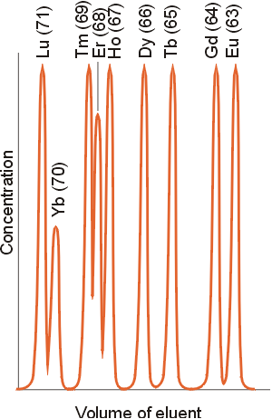
以2－羟基异丁酸铵为淋洗剂时重镧系元素的流出顺序
可以看出，半径越小的 Ln³⁺ 离子与配位阴离子形成的螯合物
越稳定 ，因而转入水溶液的趋势也越大 . 淋洗中交替发生着无数
次这种吸附与解吸附过程 ， 导致小半径的 Ln³⁺ 离子先于大半径的 Ln³⁺ 离子出现在流出液中.

Slide 26
1.4 存在、提取和应用
1 存在
Ln 在地壳中的丰度 E(ppm)呈奇偶变化(服从Odd0-Harkins规则)
104
31
页岩中镧系元
素的原子丰度
稀土矿中镧系元
素的原子丰度
52
18
42
14
13
7
7
7
7
7
8.7
4.9
6
13
4.7
5
2.2
1.8
2.3
0.4
0.6
0.2
1
1
1
1.5
La
Lu
La
Lu

Slide 27
据报道，世界稀土总含量估约 4500 万吨 REO，我国稀土资源丰富，占世界储量 80% . 据中国稀土协会估计，我国稀土总含量高达 1 亿吨. 白云鄂博矿床距包头 150 公里，它是世界上最大的稀土资源，目前的稀土产量占全国的 60%.
三大产地：包头、攀枝花和江西.
五大特点：储量大
品种全
品位高
多种金属矿物伴生
综合利用价值大
有代表性的稀土矿物
名 称 主要化学组成 说明
独 居 石 (Ln,Th)PO₄ Ln 主要代表 La,Ce 等轻稀土元素
氟碳铈镧矿 LnCO₃F Ln 主要代表 La,Ce 等轻稀土元素
磷 钇 矿 YPO₄ 除 YPO₄ 外，还含有重镧系元素磷酸盐

Slide 28
2 提取
① 分解精矿：湿法和火法
以酸法分解 LnCO₃F 矿为例：
● 浓 H₂SO₄ 与精矿高温焙烧使之转化为镧系元素的可溶性硫酸盐：
● 于焙烧产物的水浸液中加入 Na₂SO₄ 使 Ln³⁺ 以硫酸复盐形式沉
淀，以便 与铁等大量非镧系杂质分离(反应见前).
● 将复盐转化为氢氧化物 ，转化过程中部分 Ce(OH)₃ 被氧化为
Ce(OH)₄:
● 盐酸溶解后的氯化物溶液浓缩结晶得产品.

Slide 29
混合型精矿
浓硫酸焙烧
HF,SO₂,CO₂,SiF₄,H₂O
分解产物
冷凝
浸 出
吸收
水
清液
渣
复盐沉淀
伯胺萃取
滤液
复 盐
稀土氢氧化物
氢氧化钠溶液
滤液
优先溶解
稀土氯化物
铁、钍氢氧化物

Slide 30
② 分离提纯：稀土与非稀土分离和稀土元素间相互分离
硫酸复盐沉淀法：
溶解度随原子序数的增大而增大，可分为三组：
● 难溶性的铈组稀土元素：La, Ce, Pr, Nd, Sm
● 微溶性的铽组稀土元素：Eu, Gd, Tb, Dy
● 可溶性的钆组稀土元素：Y, Ho, Tm, Yb, Lu
③ 制备金属：熔盐电解法和金属热还原法
● 熔盐电解法
● 热还原法

Slide 31
Question 4
稀土矿的分离提纯中，如何将稀土与
非稀土元素分离？
常用的方法有：
利用稀土硫酸复盐的难溶性使之与铁、磷等杂质元素分离；
X Ln₂(SO₄)₃ + y M₂SO₄ + z H₂O
X Ln₂(SO₄)₃ •y M₂SO₄• z H₂O
利用稀土草酸盐的难溶性使之与可溶性的非稀土元素分离；
2 RECl₃ + 3 H₂C₂O₄ + nH₂O
RE₂(C₂O₄)₃ •nH₂O + 6 HCl
3. 利用萃取法，把稀土从杂质元素中分离出来.

Slide 32
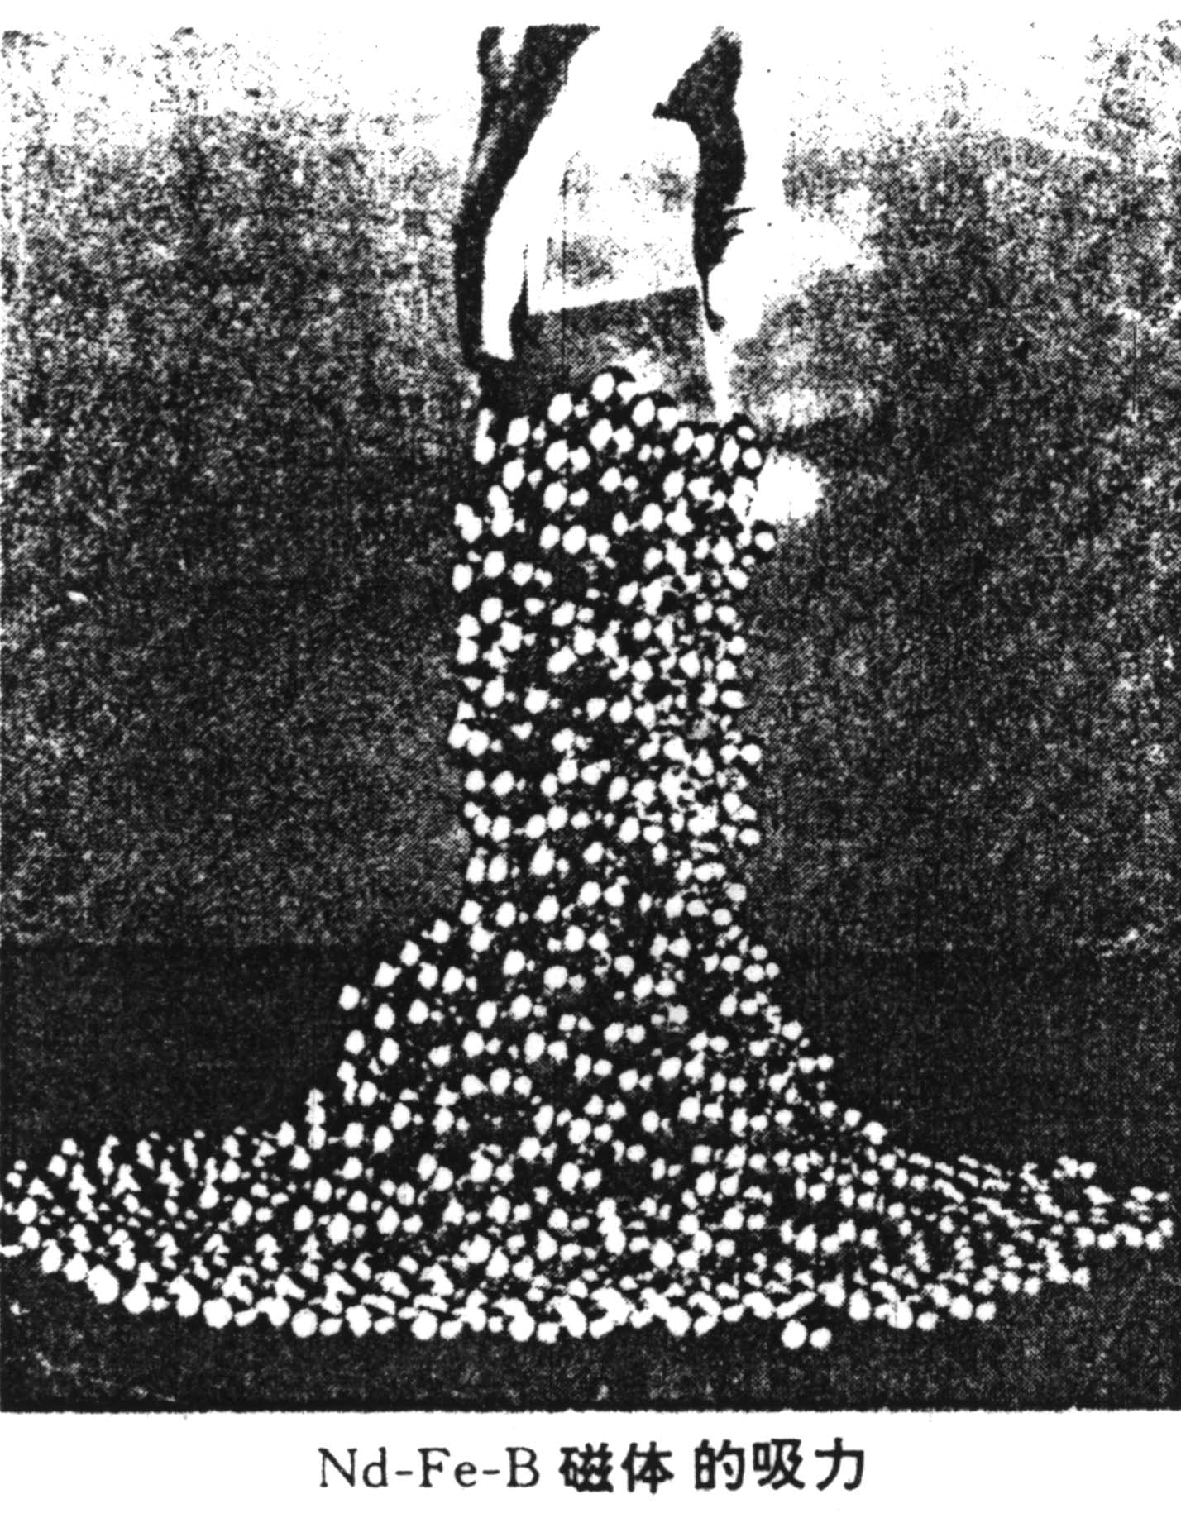
3 应用
① 磁性材料
● 永磁材料：永磁体最基本的作用是
在某一特定空间产生一恒定磁场，
维持此磁场并不需要任何外部能
源. 图中的磁体能吸起自重的 800
倍.
● 磁光材料：指在紫外到红外波段，
具有磁光效应的光信息功能.如磁
光光盘等.
● 超磁致伸缩材料：指稀土—铁汞化
合物，具有比铁、镍等大得多的磁
场伸缩值. 可做声纳系统、驱动器
等.

Slide 33
发光、激光材料：固 f-f、f-d 跃迁而使发出的光能量差大、波长
短而成 为发光宝库.
Y₂O₂S:Eu + α–Fe₂O₃ 红色荧光粉的性质
厂 家 陕西（大颗粒） 东芝SPD-586
发 射 峰 626nm 626nm
色度值 x 0.642 ± 0.010 0.652 ± 0.020
y 0.350 ± 0.010 0.341 ± 0.020
粒 度 9.5 ± 2.0 μm 6.1 ± 1.0 μm
反 射 率 500 nm 处,46-56 % 450nm:52 ±5%,625nm:> 83.0%
③ 玻璃陶瓷材料：光学玻璃、光纤
氧化铈在电子陶瓷中的应用
稀 土 用 途 功 能 材 料
陶瓷电容器 转换剂 (BaCe)TiO₃
半导体电容器 低阻抗化 (SrCe)TiO₃
铈 PTC热敏电阻 半导体化 (BaCe)TiO₃
非线性电阻 半导体化 (SrCe)TiO₃
陶瓷振子 微粒子化 (PbCe)TiO₃

Slide 34
④ 贮氢、发热、超导材料
（2—3） × 10⁵ Pa
LaNi₅ 3 H₂ LaNi₅H₆
微热
贮氢合金的多种功能
化学能
热能
氢的贮存、运输
充电电池
放热
氢 + 合金 氢化物
热泵
吸热
氢的分解、提纯
压力
催化剂
机械能
电能
传感器、控制器

Slide 35
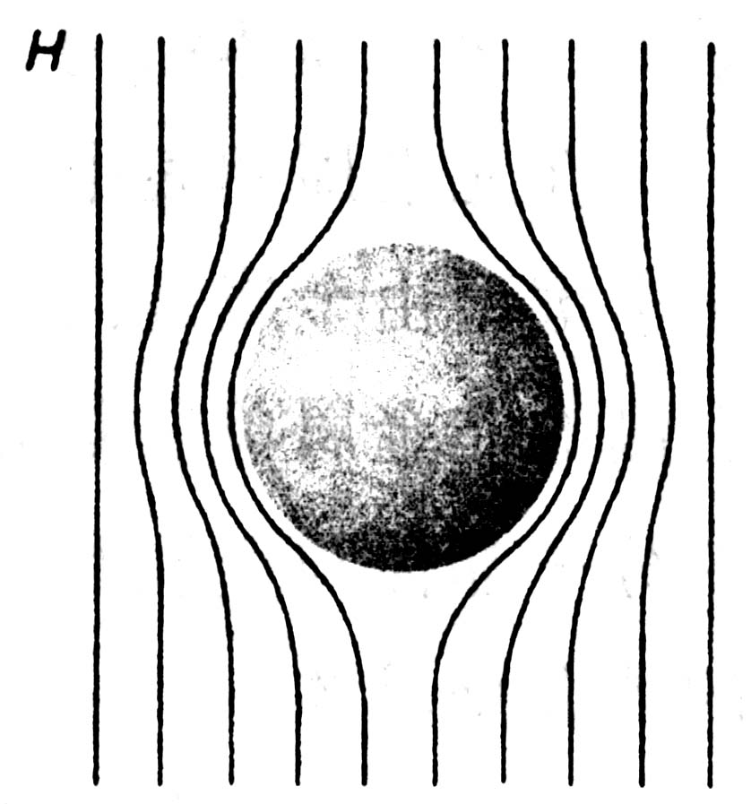
超导材料的两大特性：临界温度 Tc 以下电阻为零，具有非斥磁场效应. 人们渴望制备超导电缆，因为它可减少或避免能量损失，如可使粒子加速器再极高能量下操作.
1987年，中科院赵忠贤和美国Houston大学朱经武等独立发现 YBa₂Cu₃O₇ 的超导体，Tc 达95 K .
Cu
Ba
Y
YBa₂Cu₃O₇ 的结构相当
于失去部分O 的钙钛矿
超导体的排斥磁场效应
在冶金工业中的应用：铸铁、钢、有色金属，可 改变结构性 能.

Slide 36
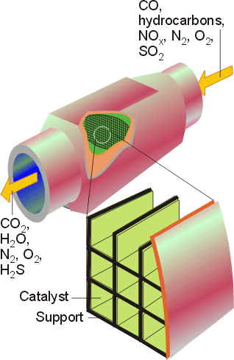
催化中的应用：石油裂化、汽车 尾汽净化、合成橡胶以及石油化工等.
汽车尾气处理器：
里面的催化剂是
稀土化合物
⑦ 农业中的应用
不同稀土使用方法对部分农作物增产效果的影响
增产效果，%
稀土使用方法
春小麦 花生 大豆 甜菜 白菜
浸 种 10. 8 10.2
拌 种 8.3 8.3 6.7 10.3 15.5
喷 施 7.1 9.4 6.4 7.0 15.0

Slide 37
⑧ 医药中的应用
● 抗凝血：因 RE 对 Ca²⁺ 的拮抗作用所致
● 烧伤药物
● 抗炎、杀菌
● 抗动脉硬化作用
● 抗肿瘤
● 降血糖
稀土制剂对皮肤病的疗效
病 例 例数，人 痊愈，人 有效，人 无效，人 有效率，%
脓 疱 疮 96 46 35 15 84.4
虫 咬 皮 炎 44 21 17 6 86.4
多发性疖疮 34 17 12 5 85.3
总 计 174 84 64 26 85.1
⑨ 织物纤维染色
皮革鞣制和染色
镀铬技术
塑料助剂

Slide 38
2、锕系元素简介
锕系元素都具放射性
氧化态不再单一
采取离子交换法分离
重要的配合物
5 重要的化合物

Slide 39
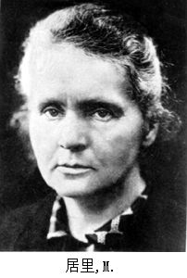
1 锕系元素都具放射性
玛丽·居里(Marie S.Curie) 法籍波兰人（1867--1934) 玛丽．居里是举世闻名的女科学家、两次 诺贝尔奖金获得者.她在科学上的巨大成就和 她那崇高的思想品质；赢得了世界人民的普遍 赞誉. 玛丽·届里面强地战斗了一年又一年，头上的白发一天天增 多了，本来就消瘦的面容更清瘦了，可恩她却乐此不疲，决心 “不虚度一生.”她写了许多著名论文，完成了由镭盐分析出金属镭 的精细实验.一九O七年，她提炼出纯氯化镭，精确地测定了它 的原子量。一九一O年，她提炼出纯镭元素，并测出锗元素的各 种特性，完成了她的名著《论放射性》一书.正是由于这些杰出的 贡献，一九一一年，她再次荣获了诺贝尔化学奖.

Slide 40
锕系元素的某些基本性质
名 称 元素符号 质量数 半衰期 An³⁺离子半径/pm 氧化态
锕
钍
镤
铀
镎
钚
镅
锔
锫
锎
锿
镄
钔
锘
铹
Ac
Th
Pa
U
Np
Pu
Am
Cm
Bk
Cf
Es
Fm
Md
No
Lr
227
232
231
238
237
244
243
247
247
249
254
257
258
259
260
21.8a
1.41 × 10¹⁰a
3.28 × 10⁴a
4.47 × 10⁹a
2.41 × 10⁶a
8.1 × 10⁷a
7.38 × 10³a
1.6 × 10⁷a
1.38 × 10³a
350a
277d
100d
55d
1h
3min
111
108
105
103
100
99
98.5
98
97.7
(3)
(4)
(5),4
(6),3,4,5
(5),3,4,6,7
(4),3,5,6
(3),4,5,6
(3),4
(3),4
(3),4
(3),4
(3),4
(3),3
(3),3
3

Slide 41
2 氧化态不再单一
同作为 f 区的元素，锕系与镧系有许多相似之处：
★ 虽然锕系元素的前一半容易显示高氧化态，但 +3 价离子的
稳定性随着原子序数的增加而增加，而+3 价是镧系元素的
特征氧化态；
+2
+3
+4
+5
+6
+7
最稳定氧化态
溶液内不存在
★ 锕系元素的三氯化物，二氧化物以及许多盐与相应的镧系
元素化合物类质同晶；

Slide 42
Question 5
为什么锕系元素的氧化态与镧系元素不同，显示了多样性？
除锕和钍外，锕系前半部分元素的显著特点是在水溶液中具有几种不同的氧化态. 这是由锕系元素电子壳层的结构决定的，锕系前半部分元素中的 5 f 电子与核的作用比镧系元素的 4 f 电子弱，因而不仅可以把 6d 和 7s 轨道上的电子作为价电子给出，而且也可以把 5 f轨道上的电子作为价电子参与成键，形成高价稳定态. 随着原子序数的递增、核电荷增加， 5 f 电子与核间作用增强，增 5 f 和 6d 能量差变大， 5 f 能级趋于稳定，电子不易失去，这样就是使得从镅开始，+3 氧化态成为稳定价态.

Slide 43
★与镧系收缩相似，随着原子序数的递增，锕系元素的离子半
径递减；
110
锕系+3
105
100
95
离子半径/pm
镧系+3
90
锕系+4
85
80
89 91 93 95
原子序数
57 59 61 63 65 67 69 71
★与镧系元素的吸收光谱相似，表现出f – f 吸收的特征.
但是，锕系元素的5 f 轨道相对于6s 轨道和6p 轨道比镧系元素的 5 f 轨道相对于 5s 轨道和 5p 轨道在空间伸长得较多，因而在配位化合物中锕系元素显示出某种比镧系元素较大的共价性.

Slide 44
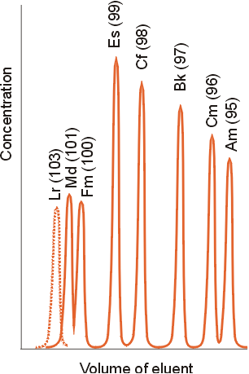
3 采取离子交换法分离
以2－羟基异丁酸铵为淋洗剂时重镧系元素的流出顺序
分离锕系元素的问题基本上与镧系元素类似，一般用的方法、手段也是萃取和离子交换. 上图也说明锕系元素与镧系元素是多么类似.
在萃取和离子交换实验中发现 No 的化学行为与碱金属类似，这与它的电子构型 5 f 层全满有关. 另外，U, Np, Pu, Am 在水溶液中的多种不同氧化态，在分离和生产上有着重要的实际意义.

Slide 45
4 重要的配合物
前面说过，锕系元素的配位化学除保持了镧系元素的某些特征外，还显示了高配位数. 例如，[Th(NO₃)₄(OPPh₃)₂] 中的 Th 的配位数为 10 ，4 个 NO₃– 都是双齿配位体，6 个配位体围绕中心原子排布在八面体顶角 . 再如，硝酸铀酰二水合物中 8 个氧原子与 U 原子配位，其中两个 水分子的配位氧原子和两个NO₃– 的四个配位氧原子处于同一平面，OUO 轴垂直于该平面.
O
N
O
OPPh₃
O
O
O
O
N
O
N
O
H₂O
O
O
U
Th
O
OH₂
O
O
N
O
O
O
N
N
O
O
O
OPPh₃
O
[Th(NO₃)₄(OPPh₃)₂]
UO₂(NO₃)₂•2H₂O

Slide 46
5 重要的化合物
● 钍的化合物最重要的是Th(NO₃)₄ · 5H₂O
Na₂[Th(NO₃)₆]
KIO₃
NaNO₃
Th(IO₃)₄ Th(NO₃)₄
NaOH
Na [Th(NO₃)₅]
Th(OH)₄
Δ
ThO₂
C, Cl₂
ThCl₄
HF
ThF₄
Δ
Δ
● 铀 的化合物最重要的是 UO₃ , UO₃ 溶于酸 生成铀酰离子
UO₂²⁺ .在水中 ，这一黄绿色的离子能与许多配体（如 NO₃–，
SO₄^{2–} )形成稳定配合物，工业上正是利用电中性的铀酰配合
物 [UO₂(NO₃)₂(H₂O)₄] 在有机溶剂中的可溶性，通过溶剂萃
取的方法将铀与其它元素分离的.

Slide 47
●
UO₃ + 2 HNO₃ UO₂(NO₃)₂ + 2 H₂O
水解
+ NaOH + 2 H₂O
U₂O₅²⁺, U₃O₈²⁺ ,U₃O₈²⁺(OH) ⁺
Na₂O₂O₇ · 6H₂O↓+ NaNO₃
黄色
●
UF₆ 为强氧化剂，易挥发，利用 ²³⁸UF₆ 和 ²³⁵UF₆ 蒸气扩散速率的差别，可达到分离、富集核燃料 ²³⁵U 的目的.

Slide 48
锕系元素都有很强烈的放射性，元素及其化合物均不易得到，有关化学性质的研究是在微克量级甚至数百个原子的量级上进行的！所有的操作都必须采取防护措施！

